Slide 1
3D-Objekte konstruieren

Slide 2
Aufbau des Workshops
Begrüßung
Einschränkungen beim 3D-Druck verstehen
Best Practices für die 3D-Modellierung
Einführung in Autodesk Fusion 360

Slide 3
Vorstellungsrunde
Woher kennt ihr das HyLeC?
Welche Ziele und Erwartungen habt ihr für heute?

Slide 4
Teil 1
Einschränkungen beim 3D-Druck verstehen

Slide 5
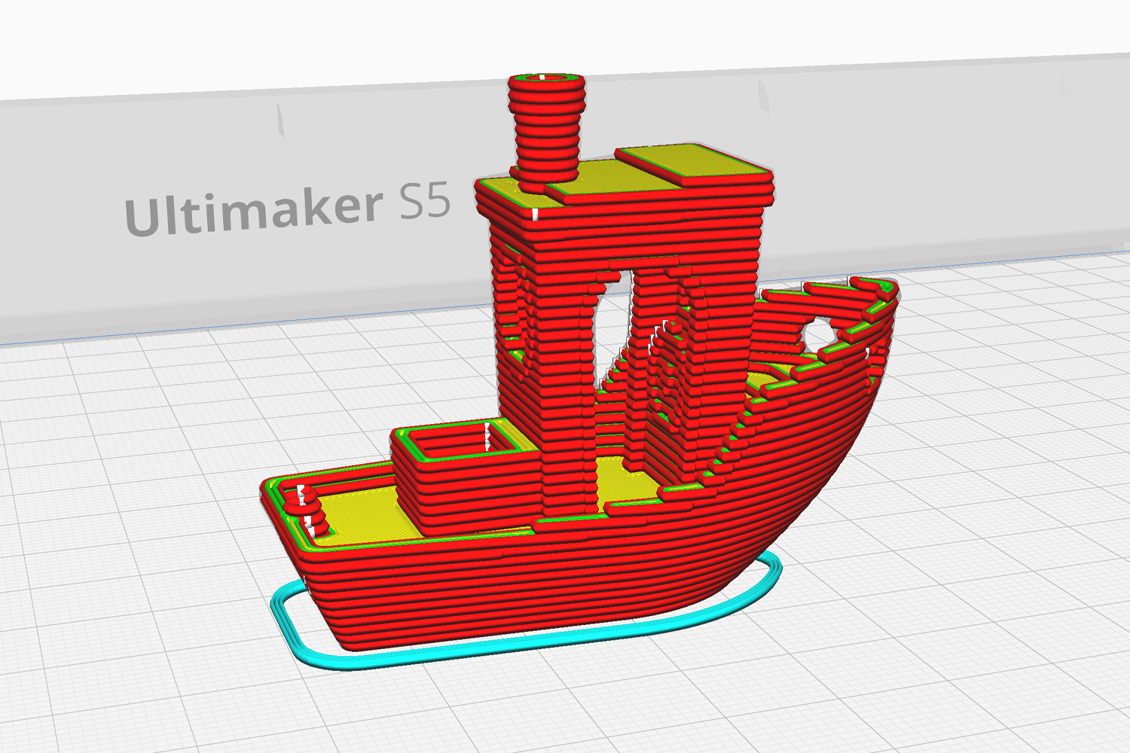

Grundprinzipien des FDM

Slide 6
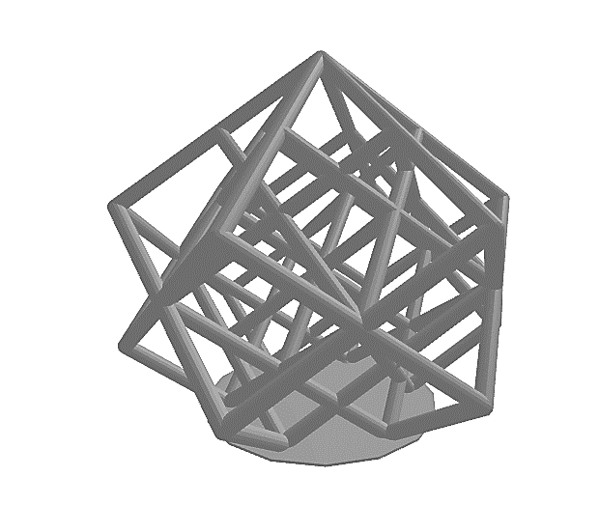
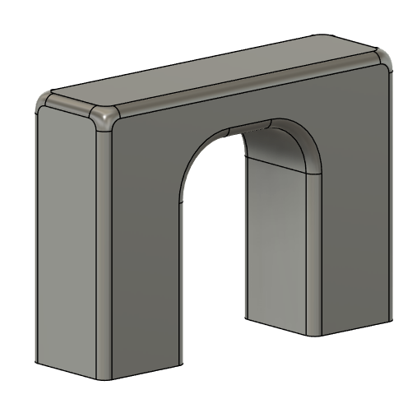

Konstruktive Einschränkungen
Brücken, Überhänge, Feine Strukturen
https://www.thingiverse.com/thing:1856832

Slide 7
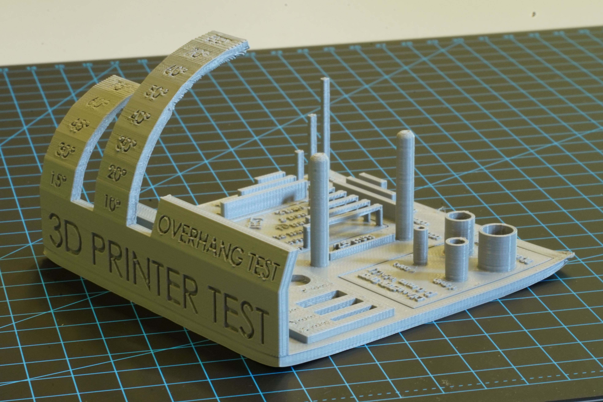
Testen des Druckers
Winkel des Überhangs
Länge der Brücke
Größe der Bohrung
Text Größe
Toleranzen und Spielraum
Höhe des Turms
. . .

Slide 8
Teil 2
Best Practices für die 3D-Modellierung

Slide 9







Design an den Druck anpassen

Slide 10
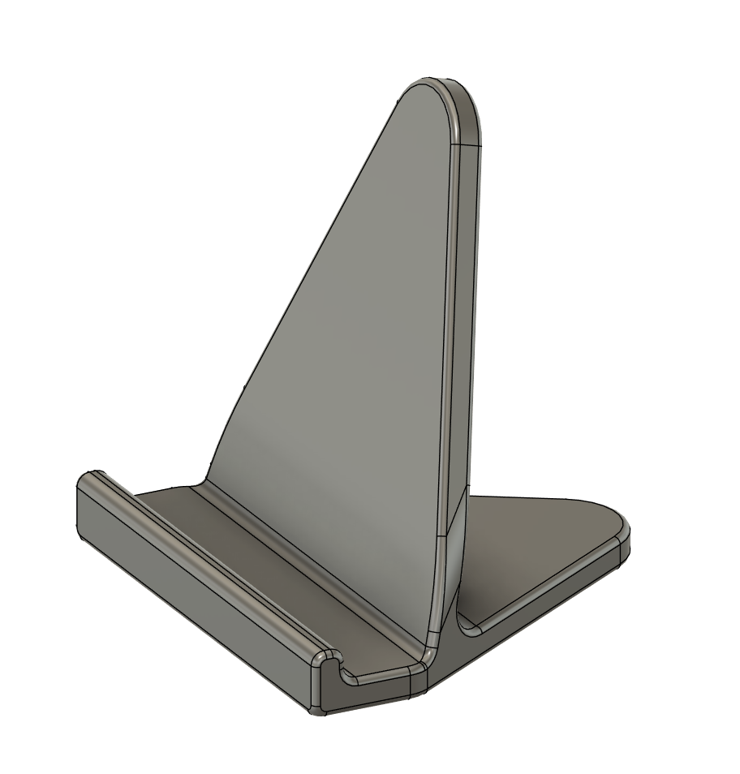
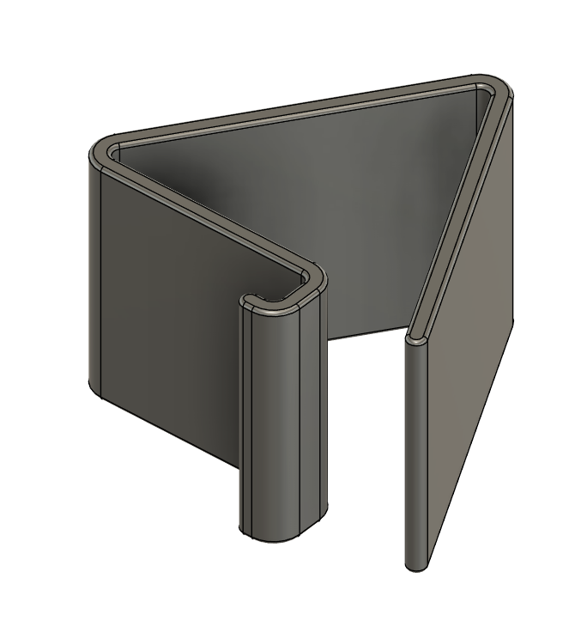
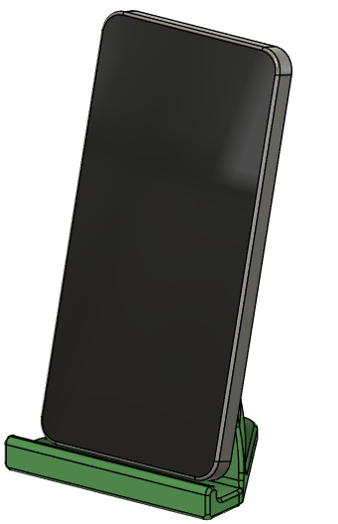
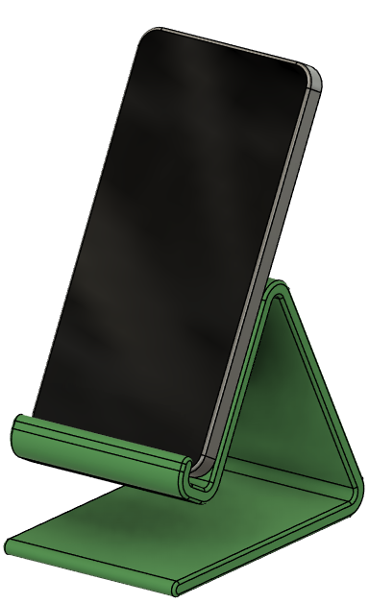
Druckausrichtung vorab festlegen

Slide 11
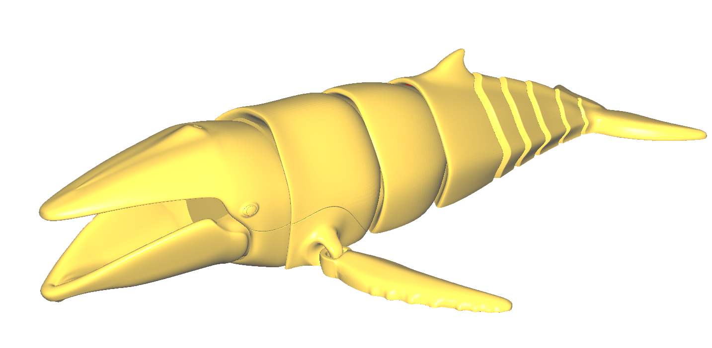
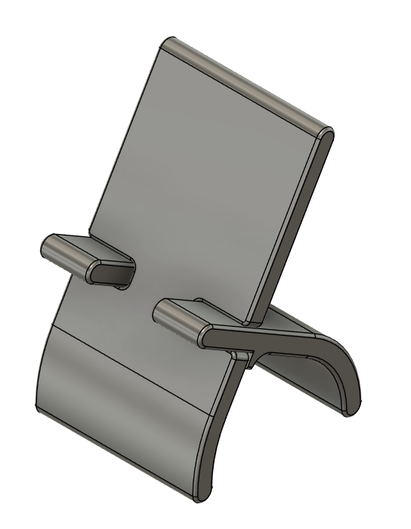
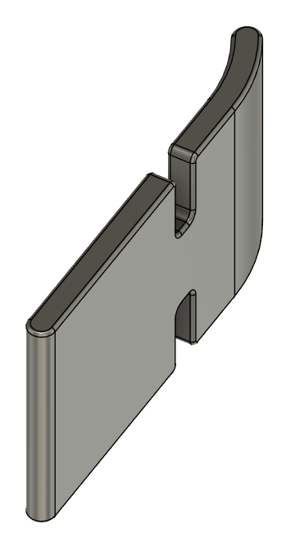
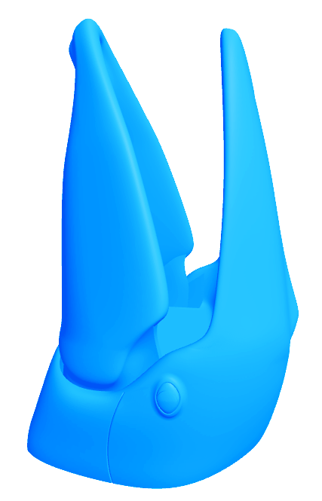
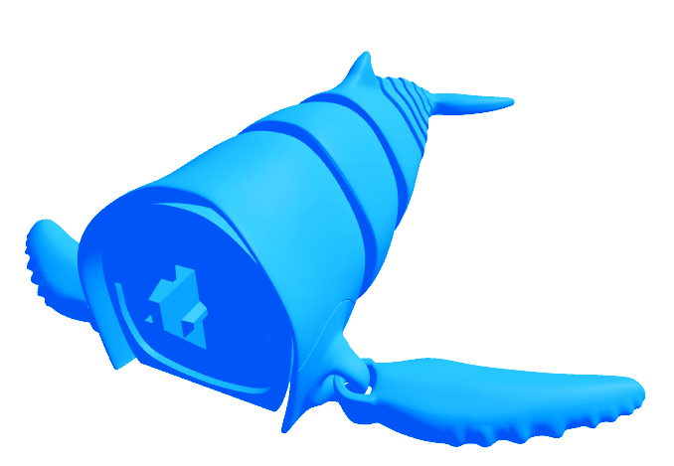
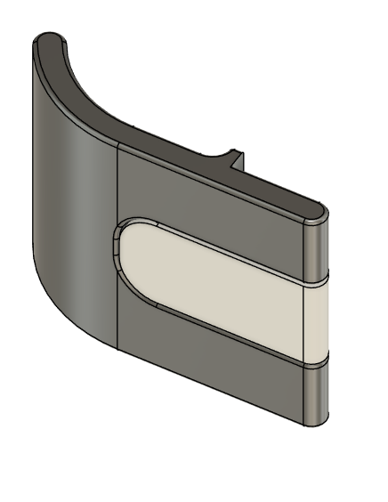
Zerlegung für spätere Zusammensetzung
https://www.thingiverse.com/thing:6312135
Notes:
Wenn es nicht in einem Teil geht, dann zerlegen

Slide 12

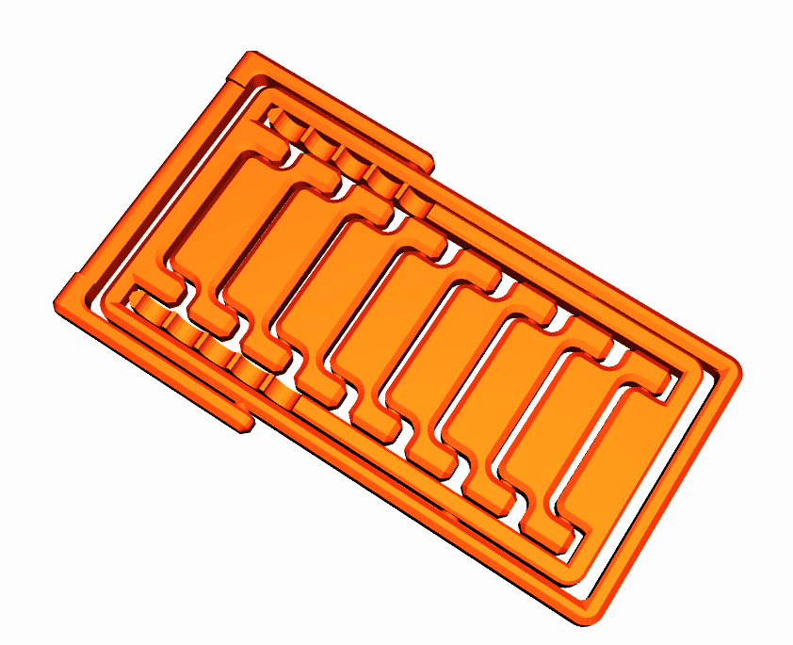
Print-in-place
https://www.printables.com/model/390862-lounger-print-in-place
https://www.printables.com/model/510254-print-in-place-clip-v4
Notes:
Damit es funktioniert: Wichtig ist, dass Toleranzen stimmen (Abstände z. B. 0,3mm, Elastizität)

Slide 13
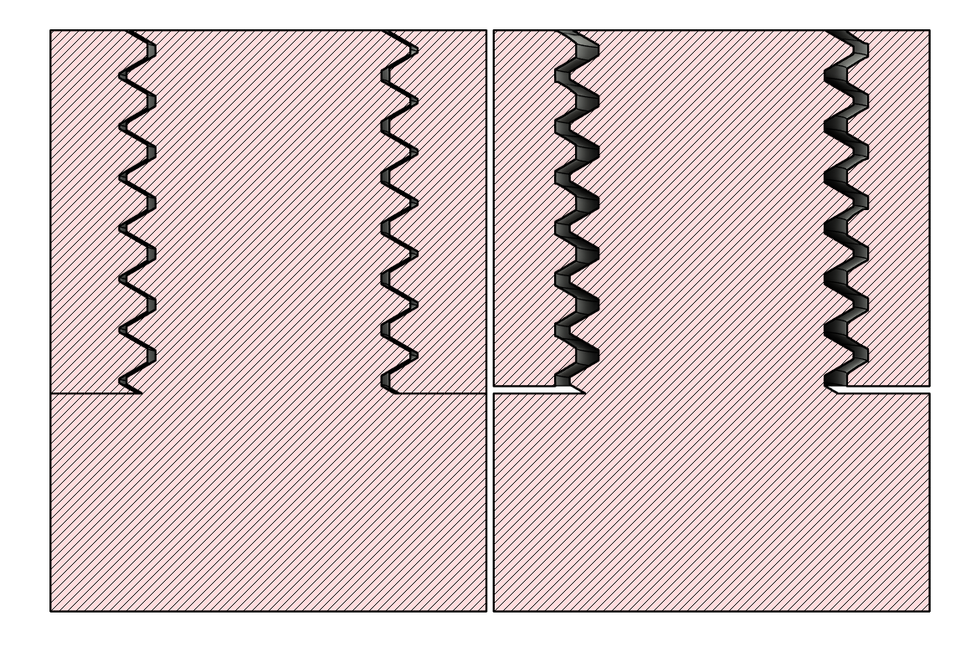
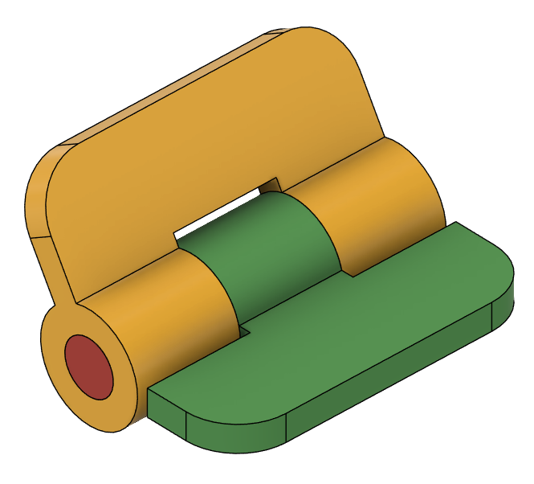
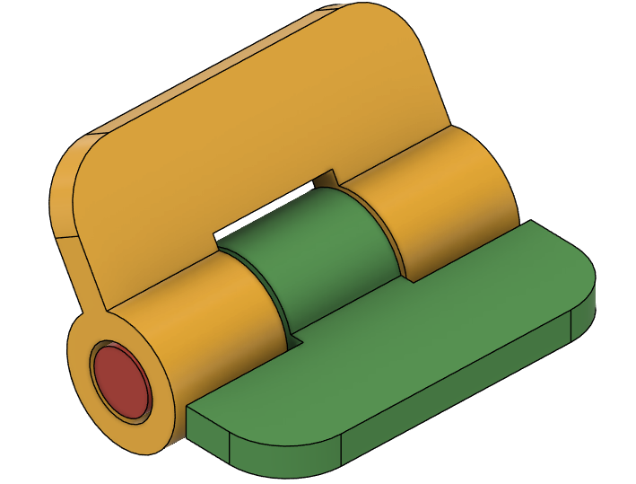
Modellierung der Toleranzen
Notes:
Bei Druck mehr Toleranz als bei CNC Fräse (da nicht so genau. 0,3mm mehr als bei CNC Fräse)

Slide 14
Teil 3
Einführung in Autodesk Fusion 360

Slide 15
Fusion 360
Was ist Autodesk Fusion 360?
Was ist der Unterschied zu Tinkercad?
Wann ist es besser?
Alternativen
  Blender (Open Source)
  Solidworks (Dassault Systèmes)
  FreeCAD (Open Source)

Slide 16
Autodesk Fusion 360 - Einführung
Parametrische Modellierung mit Fusion 360

Slide 17
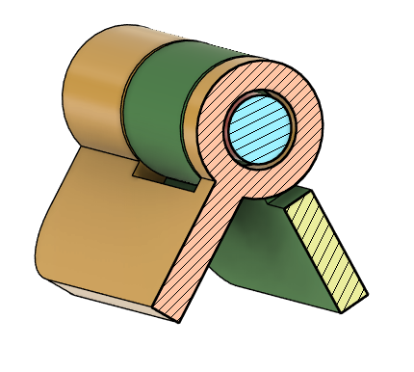
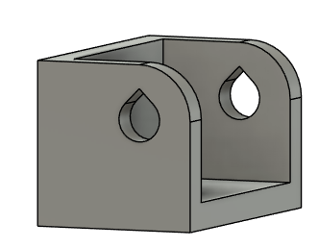
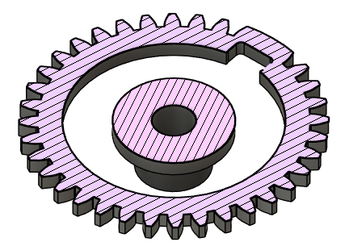
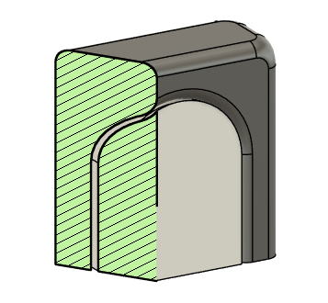
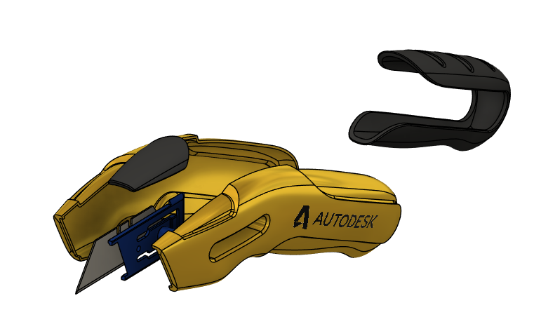
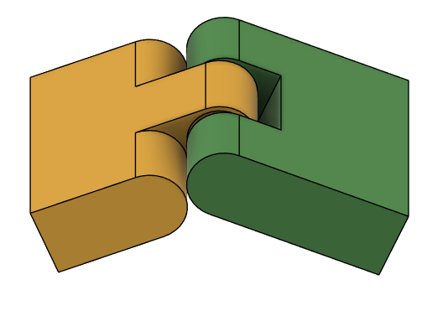
Tips and Tricks

Slide 18
Autodesk Fusion 360 - Modellieren
Wähle einen Gegenstand zum Modellieren aus:
Cookie Cutter
Handyhalterung
Lesezeichen
Einkaufschip
Ca. 1 std.

Slide 19
Extras
https://www.simplify3d.com/resources/print-quality-troubleshooting/
https://all3dp.com/1/common-3d-printing-problems-troubleshooting-3d-printer-issues/
https://www.printables.com/
https://www.thingiverse.com/

